Slide 1
وثيقة الخطة الإستراتيجية لجمعية مساكن بالليث
Notes:
Note: First “Right Click” on the Gradient background, go to “Order” option and “Send it to Back”, then insert your picture into “Image Placeholder”, “Right Click” on the picture and again go to “Order” option and “Send it to Back” to get the “Gradient” effect.

Slide 2

محتويات الدليل
الأهداف الجمعية كما وردت في اللائحة الأساسية
06
كلمة رئيس مجلس الإدارة
01
أصحاب المصلحة
07
الملخص التنفيذي
02
الاهتمام
08
تعريفات
03
تقييم الجمعية على معايير النموذج الثماني
09
منهجية التخطيط
04
تحديد المستفيدين وحاجاتهم التنموية وكيفية تحقيقها
10
التوجهات لاستراتيجية للجمعية
05

Slide 3
محتويات الدليل
التحليل البيئي
11
تقييم الوضع الحالي للجمعية
12
تحديد الاستراتيجيات
13
المؤشرات الرئيسية للخطة الاستراتيجية والمبادرات
14
تعريف بمبادرات الخطة الاستراتيجية
15

Slide 4

كلمة رئيس مجلس الإدارة

Slide 5
الملخص التنفيذي
السيرُ نحو النجاح رحلة لا نهاية لها ، وسرُ ذلك النجاح هو الثباتُ على الهدفِ ، فقد كان هدفُنا بل الحلم أن نضعَ رؤية واضحة لمستقبلنا وتطوير حاضرنا ، فبالأمسِ كانت بداياتنا بمشروعٍ تأسيس جمعيه مساكن بالليث لخدمة شريحه بأشد الحاجه لإصلاح وترميم وإدارة مرافق ، أما اليوم ولله الحمد والفضل تحقق ذلك بجهود من وكالة الإسكان والمشاركة المجتمعية التي بذلت جهد جبار بمد يد العون مع الجهات ذات العلاقة مع القطاع الحكومية وغير حكومية ، في تسريع عملية التأسيس والاحتضان .
فخورين بمن حولنا ونسأل الله أن نكون عوناً للشريحة المستهدفة من المجتمع .
وإيماناً منا بأهمية مثل هذه الجمعيات ووفاء وعرفاناً بالفضل لوطننا العزيز و خدمته لهذه الفئة الغالية علينا والمستهدفة من هذه الجمعية وبرامجها سنبذل كل ما في وسعنا لتكون مركز إشعاع في المناطق الجبلية وبذرة خير لعمل الخير.
وفي الختام نحن منكم ومعكم لنعين على الخير ونبذل الجهد لتحقيق النجاح
والله نسأل التوفيق والسداد
رئيس مجلس الإدارة

Slide 6
تعريفات
الجمعية | جمعية مساكن بالليث
المستفيد | الأسرة السعودية الضمانية – الأسر الأشد حاجة – الأرامل – المطلقات.
الشركاء | الشركاء في البرامج التنموية والإسكانية
مجلس الإدارة | أشخاص ذو شخصية اعتبارية وتعتبر ثاني أعلى سلطة في الجمعية
الجمعية العمومية | أشخاص ذو شخصية اعتبارية وتعتبر أعلى سلطة في الجمعية
برامج الإسكان | مجموعة برامج تختص بالبناء والترميم والصيانة
برامج التنمية | مجموعة برامج تهدف إلى تنمية قدرات المستفيدين وتطويرهم
النظام | نظام الجمعيات والمؤسسات الأهلية
المركز | المركز الوطني لتنمية القطاع غير الربحي
الجهة المشرفة | وكالة الإسكان القطاع الثالث والمشاركة المجتمعية بوزارة الشؤون البلدية والقروية والإسكان

Slide 7
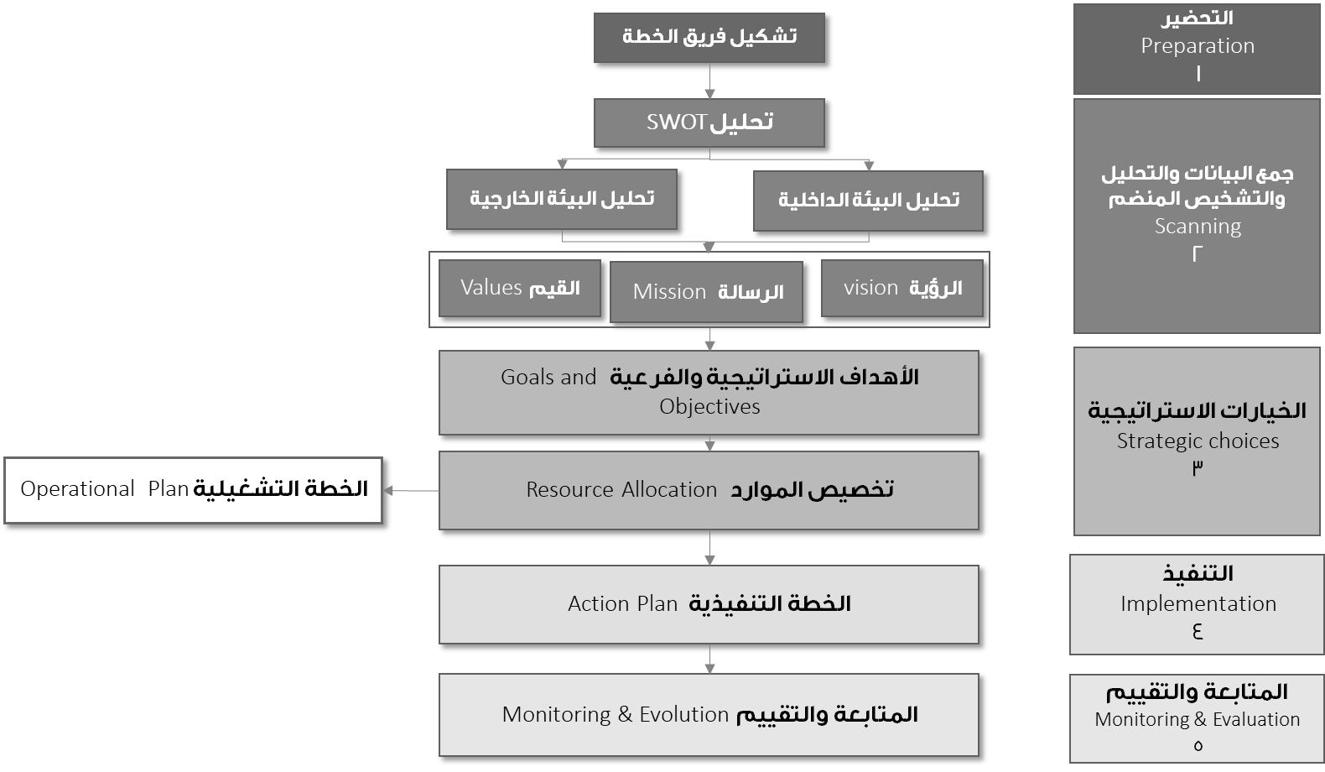
منهجية التخطيط
وضعت الجمعية منهجية لبناء الخطة الاستراتيجية من خلال ورش العمل مع أصحاب المصلحة، وكانت مخرجاتها عدة محاور وأهداف استراتيجية وتتلخص المنهجية في عددٍ من الأسس أهمها:
∙ تطوير الرؤية والرسالة والقيم.
∙ استخدام التحليل الرباعي (SWOT Analysis) لمعرفة نقاط القوة والضعف والفرص والتحديات، التي تواجهها الجمعية في طريق تحقيق الرؤية والرسالة.
∙ استنتاج المحاور والأهداف الاستراتيجية للجمعية.
∙ تحليل المحاور والأهداف الاستراتيجية باستخدام الخارطة الذهنية للوصول للخارطة الاستراتيجية.
∙ إعداد خطة العمل والتي من خلالها يتم تنفيذ الاستراتيجية.
∙ إعداد الخطة التشغيلية وآلية التنفيذ.
∙ تقييم الأداء.

Slide 8
التوجهات لاستراتيجية للجمعية
رسالة الجمعية:
توفير حلول إسكانية ملائمة وعصرية تعزز جودة حياة المستفيدين وتحقق احتياجات أهالي محافظة الليث من خلال شراكات استراتيجية وعمل مؤسسي وفريق تطوعي احترافي
رؤية الجمعية:
الريادة في ابتكار حلول الاسكان
قيم الجمعية:
الشغف
الابتكار
بناء فريق عمل يملك الشغف والدافع لتحقيق رسالة الجمعية
ابتكار حلول اسكانية وفق احتياجات المستفيدين
التميز
تنفيذ كافة خدمات الجمعية بتميز وجودة عالية
التعاون
فريق عمل واحد لتحقيق أهداف ورسالة الجمعية

Slide 9
الأهداف الجمعية كما وردت في اللائحة الأساسية :
1- تمويل الأسر المحتاجة لبناء مساكنهم
2 - تمكين الفئات المحتاجة من تملك السكن
3 - تقديم خدمات اسكانية وتنموية للفئات المستهدفة
4 - تقديم حلول استشارية في مجال الإسكان والمساعدات الإسكانية
5 - تقديم القروض الحسنة في مجال الاسكان للمحتاجين
6 - تعزيز الوعي للفئات المستفيدة بآلية تحقيق السكن
7 - المساهمة في انشاء المساكن للفئات المستفيدة

Slide 10
المسح البيئي:
منهجية المسح البيئي:
الاطلاع على أهداف الجمعية وغاياتها.
استعراض تاريخ الجمعية وإنجازاتها.
تقييم الجمعية على معايير النموذج الثماني.
التعرض على القضية (الإسكان التنموي) التي تخدمها الجمعية.
تحديد المستفيدين وحاجاتهم التنموية وكيفية تحقيقها.
استعراض الخدمات الإسكانية التي تقدمها الجمعية حاليًا.
تحديد أصحاب المصلحة وتوقعاتهم وكيفية الوفاء بها.
تحديد مدى مساهمة الجمعية في تحقيق أهداف الرؤية الوطنية للمملكة(2030).
استعراض مستهدفات توجهات وكالة الإسكان التنموي.
الاطلاع على أفضل الممارسات محليًا وإقليميًا في مجال الإسكان التنموي

Slide 11
أصحاب المصلحة:
م | أصحاب المصلحة | ماذا يريدون منا؟ | الاهتمام عالي/منخفض | التأثير عالي/منخفض | ماذا نريد منهم
1 | مجلس الإدارة | انجاز الخطة التشغيلية والإستراتيجية | عالي | عالي | متابعة العمل - المشاركة في وضع الخطة التشغيلية والاستراتيجية واعتمادها
2 | الجمعية العمومية | تحقيق أهداف الجمعية | منخفض | عالي | دفع العضوية - الدعم المالي والمعنوي
3 | المستفيدون | تقديم الخدمات الجيدة | عالي | منخفض | المصداقية - التفاعل مع البرامج التنموية
4 | المانحون | المصداقية – الشفافية – تقارير إنجاز – المشاريع النوعية – الالتزام بميثاق المشروع | منخفض | عالي | الدعم المالي – الثقة
5 | المتبرعون | المصداقية – الشفافية – تقارير إنجاز – المشاريع النوعية – الالتزام بميثاق المشروع | منخفض | عالي | الدعم المالي – الثقة
6 | الجهات الاشرافية | الالتزام بالأنظمة – التواصل المستمر والفاعل | عالي | عالي | تسهيل الأحداث – التفاعل والتوجيه
7 | الجهات الحكومية ذات العلاقة ( البلدية – المحافظة | المشاركة المجتمعية | منخفض | منخفض | التعاون والدعم اللوجستي
8 | العاملون | صلاحيات – بيئة عمل جاذبة – تقدير | عالي | عالي | الالتزام والانضباط - العمل بشغف – الانتماء تنفيذ الخطط بجودة
9 | المتطوعون | فرص تطوعية ملائمة – تقدير و احترام | منخفض | عالي | تنفيذ الفرص بجودة – الالتزام - الانتماء
10 | الجمعيات الشريكة | شراكة فاعلة – شفافية ومصداقية | منخفض | عالي | تبادل خبرات – شراكة فاعلة – تبادل بيانات – شفافية ومصداقية
11 | المجتمع | مصداقية – شفافية – أثر واضح – تواصل فعال – إقناع | منخفض | عالي | دعم قضية الجمعية – دعم مالي

Slide 12
الاهتمام
استعراض تاريخ الجمعية وإنجازاتها.
إنجازاتها:
الجمعية جديدة ولم تشرع بالعمل بعد.

Slide 13
تقييم الجمعية على معايير النموذج الثماني
م | المجال | التقييم
1 | الخدمة | لم تنفذ الجمعية أي خدمات حتى الان لأنها جديدة.
2 | الاستدامة | لا تملك الجمعية أي موارد مالية سوى ( المنحة التأسيسية (100 الف ريال) .
3 | الشراكات | للجمعية شراكات محدودة مع جمعية البر بالليث وجمعية الايتام بالليث.
4 | التطوع | لم تبداء الجمعية بنشر فرص تطوعية حتى الان نظرا لحداثتها.
5 | الموارد البشرية | يوجد موظف واحد فقط في الجمعية ( سكرتير).
6 | السمعة | تسعى الجمعية لبناء سمعة وصورة ذهنية إيجابية عنها.
7 | الأتمتة | تمتلك الجمعية نظام الكتروني ( رافد ) وبداء العمل عليه.
8 | التميز | بمشاركة الجمعية في مخيم الاحتضان تكون حققت قفزة في البناء المؤسسي والإداري للجمعية.

Slide 14
تحديد المستفيدين وحاجاتهم التنموية وكيفية تحقيقها
الفئة | الاحتياجات التنموية | وسائل التحقيق
الأسر الضمانية | مساكن ملائمة مساعدة في الفواتير مساعدة في الأثاث | توفير مسكن ملائم تسديد الفواتير توفير أثاث مناسب
الأسر المحتاجة (أسر الايتام - الأرامل ) | مساكن ملائمة مساعدة في الفواتير | تسديد الفواتير توفير أثاث مناسب

Slide 15
تقييم الوضع الحالي للجمعية:

Slide 16
التحليل البيئي
أنه ذلك الجزء من الادارة الاستراتيجية الذي ينطلق من رسالة المنظمة ليحلل جوانب تمكنها وضعفها، والفرص والتهديدات لصياغة استراتيجيات داعمة لتلك الرسالة.
ويتمثل في تحديد الوضعية التي يتم على أساسها اتخاذ القرار، وذلك بجمع مؤثرات البيئة الخارجية وتصنيفها إلى فرص وتهديدات وكذلك جمع المؤثرات الداخلية وتقسيمها إلى قوي وضعيف، وينتهي هذا التحليل باتخاذ القرار فيما يخص وضع الإستراتيجية.
 | نقاط القوة | نقاط الضعف
الفرص
التحديات

Slide 17
التحليل الرباعي لنتائج المسح البيئي:
 |  | نقاط القوة | نقاط الضعف
 |  | خبرات وعلاقات أعضاء مجلس الادارة شراكات الجمعية ( البر - الايتام ) تخصص الجمعية قوة التطوع في المحافظة وجود أعضاء بالجمعية مهندسين | - ضعف الموارد المالية قلة الكادر الوظيفي عدم وجود مقر ارتفاع تكاليف الخدمات
الفرص | المنصات الحكومية دعم الوحدة الاشرافية الاسكان التنموي البرامج التقنية التسويق الالكتروني الاسناد الحكومي | تفعيل اللجان بالجمعية والاستفادة من خبرات أعضاء المجلس متابعة الوحدة الاشرافية للإستفادة من الإسكان التنموي تفعيل الاتمتة التقنية في الجمعية تأسيس وحدة الاستثمار والاسناد الحكومي تشكيل فريق تطوعي خاص بالجمعية بناء مشاريع نوعية وتسويقها اللكترونيا وللمانحين بناء مشارع وتوظيف مخصص للمنصات الحكومية وبناء المشاريع عقد شراكات فاعلة مع الايتام والاسر لتفيذ المشاريع والخدمات الاسكانية بناء فرص تطوعية في الصيانة | الاستفادة من منصات التوظيف ( هدف - كفاءات -تمهير) لتوظيف فريق العمل عقد شراكة مع جمعية ترميم لترميم المساكن عقد شراكة مع الكلية التقنية للاستفادة من خدمات الصيانة وتخفيض التكاليف تشكيل فريق اعلامي تطوعي البحث عن داعمين لتوفير مقر الجمعية
التحديات | الحالة الاقتصادية للمستفيدين قلة الوعي لدى المستفيدين قلة الداعمين في المحافظة قلة فرص العمل قلة الفرص الاستثمارية انتقال السكان إلى المدينة | بناء وتصميم مبادرات توعوية ( مدارس - منصات - تدريب …. ) البحث عن فرص استثمارية خارج المنطقة عقد شراكة مع جمعية الايدي الحرفية لتدريب ودعم مشاريع المستفيدين عقد شراكة مع منصة جود لدعم الايجار

Slide 18
تحديد الاستراتيجيات
تفعيل اللجان بالجمعية والاستفادة من خبرات أعضاء المجلس
متابعة الوحدة الاشرافية للإستفادة من الإسكان التنموي
تفعيل الاتمتة التقنية في الجمعية
تأسيس وحدة الاستثمار والاسناد الحكومي
تشكيل فريق تطوعي خاص بالجمعية
بناء مشاريع نوعية وتسويقها الإلكترونيا وللمانحين
بناء مشاريع نوعية للمنصات الحكومية وبناء المشاريع
عقد شراكات فاعلة مع جمعية الايتام والاسر لتفيذ المشاريع والخدمات الاسكانية
بناء فرص تطوعية في الصيانة

Slide 19
تحديد الوضع المستقبلي المرغوب للجمعية
بعد تحديد نتائج المسح البيئي وتقييم الوضع الحالي للجمعية اتضح ان الوضع المستقبلي للجمعية سيكون كالتالي:
الاستراتيجيات المختارة نتيجة التحليل الرباعي لسد الفجوة الاستراتيجية:
التركيز على مشروع ( إعادة بناء المساكن – ترميم المساكن).
بناء شراكات فاعلة. ( جمعيات – الإسكان التنموي – القطاع الخاص)
تنويع مصادر دخل الجمعية.
تفعيل التطوع بالجمعية

Slide 20
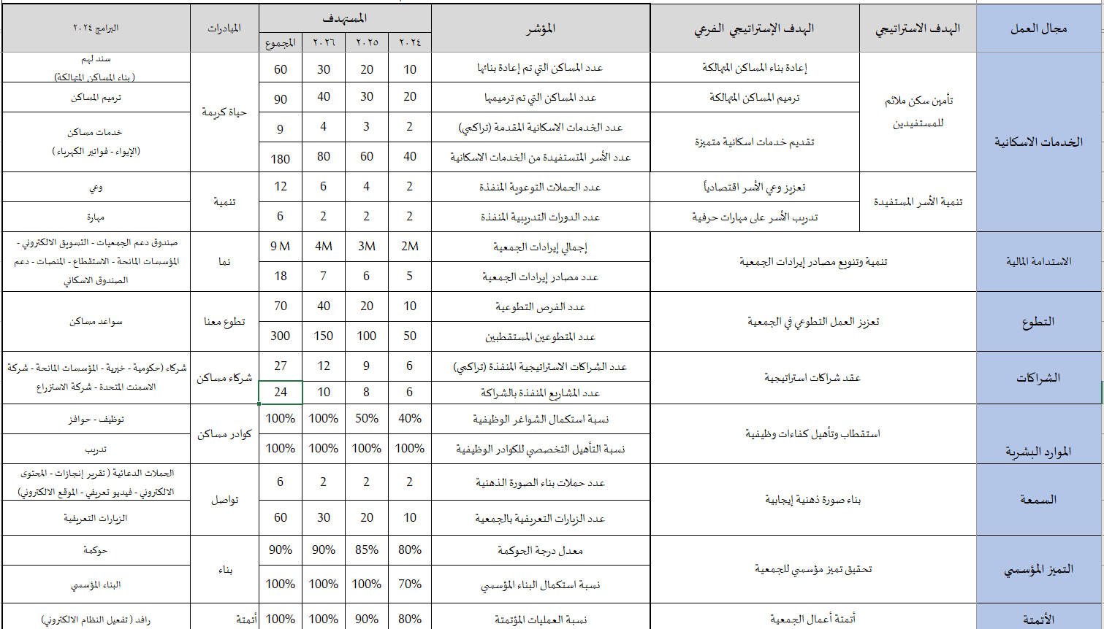
الخطة الاستراتيجية

Slide 21
الأهداف الاستراتيجية:
المجال | الأهداف الاستراتيجية
الخدمة | تأمين سكن ملائم تنمية الأسر المستفيدة
الاستدامة المالية | تنمية وتنويع مصادر إيرادات الجمعية
التطوع | تعزيز العمل التطوعية في الجمعية
الشراكات | عقد شراكات استراتيجية
الموارد البشرية | استقطاب وتأجيل كفاءات وظيفية
السمعة | بناء صورة ذهنية إيجابية
7التميز المؤسسي | تحقيق تميز مؤسسي للجمعية
الأتمتة | أتمتة أعمال الجمعية

Slide 22
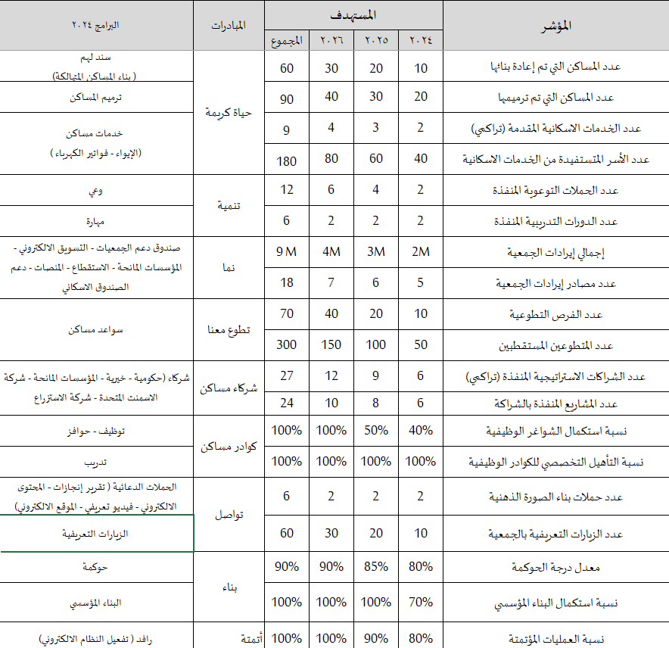
الأهداف الاستراتيجية:
المؤشرات الرئيسية للخطة الاستراتيجية والمبادرات

Slide 23
تعريف بمبادرات الخطة الاستراتيجية:
مبادرة (1):
اسم المبادرة | إعادة بناء المساكن
مالك المبادرة | إدارة البرامج
الارتباط بالهدف الاستراتيجي | تأمين سكن ملائم للمستفيدين
وصف المبادرة | هدم وإعادة بناء المساكن المتهالكة للاسر الاشد حاجة

Slide 24
تعريف بمبادرات الخطة الاستراتيجية:
مبادرة (2):
اسم المبادرة | ترميم المساكن
مالك المبادرة | إدارة البرامج
الارتباط بالهدف الاستراتيجي | تأمين سكن ملائم للمستفيدين
وصف المبادرة | ترميم المساكن المتهالكة للاسر الاشد حاجة

Slide 25
تعريف بمبادرات الخطة الاستراتيجية:
مبادرة (3):
اسم المبادرة | صيانة المساكن
مالك المبادرة | إدارة البرامج
الارتباط بالهدف الاستراتيجي | تأمين سكن ملائم للمستفيدين
وصف المبادرة | صيانة المساكن المتهالكة للاسر الاشد حاجة

Slide 26
تعريف بمبادرات الخطة الاستراتيجية:
مبادرة (4):
اسم المبادرة | سداد الايجارات
مالك المبادرة | إدارة البرامج
الارتباط بالهدف الاستراتيجي | تأمين سكن ملائم للمستفيدين
وصف المبادرة | سداد الإيجارات الأسر المتعثرة

Slide 27
تعريف بمبادرات الخطة الاستراتيجية:
مبادرة (5):
اسم المبادرة | سداد الفواتير
مالك المبادرة | إدارة البرامج
الارتباط بالهدف الاستراتيجي | تأمين سكن ملائم للمستفيدين
وصف المبادرة | سداد الفواتير الكهربائية للمتعثرين

Slide 28
شكراً لكم

